Slide 1
DC 스마트그리드
홈 네트워크
Team : 지하보다 지상

Slide 2
Slide 1
목차 INDEX
지하보다지상
01
개발 배경 및 목표
주요기능
02
03
하드웨어 설계도
04
소프트웨어 설계도
05
개발 일정
06
기대 효과

Slide 3
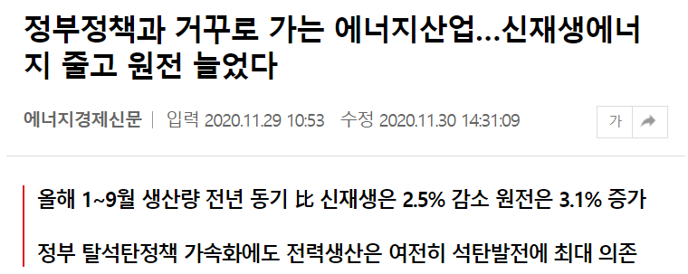
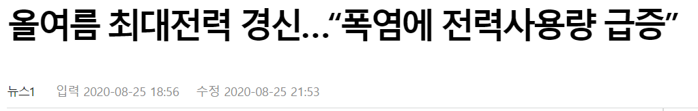
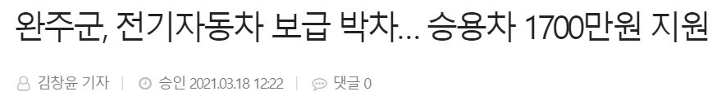
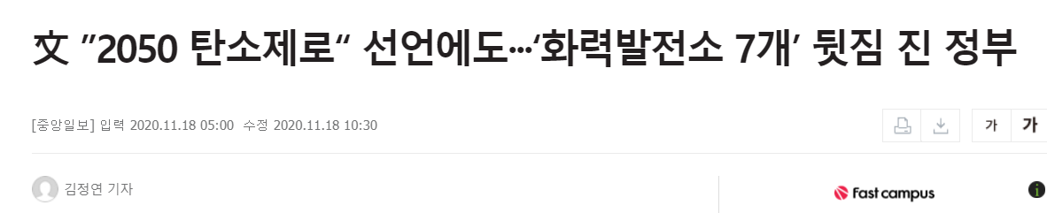
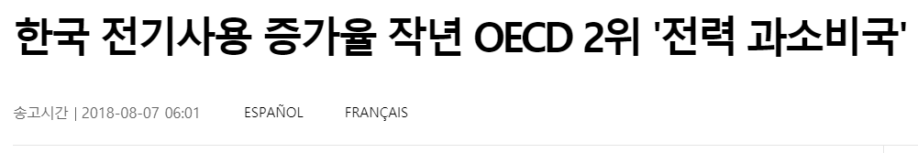
Slide 2
01
개발 배경 및 목표
Notes:
올여름 최대전력 경신 (기사)
https://www.donga.com/news/Economy/article/all/20200825/102646173/1
완주군 전기자동차 보급 박차
http://www.jtnews.kr/news/articleView.html?idxno=27504
화력발전소 7개
https://news.joins.com/article/23923290
거꾸로 가는 에너지산업
https://m.ekn.kr/view.php?key=20201129010006946
https://www.yna.co.kr/view/AKR20180806008700003

Slide 4
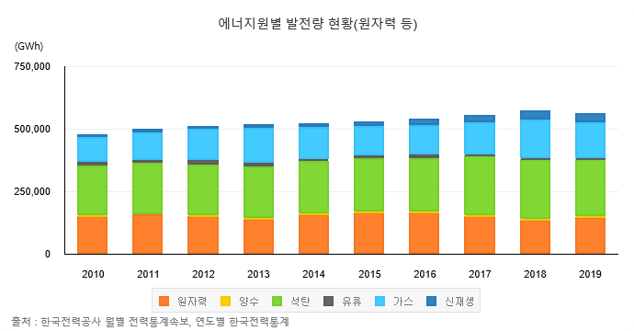
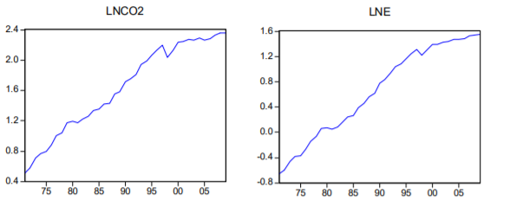
Slide 3
01
개발 배경 및 목표
신재생 6.5%
가스 25.6%
(이산화탄소 배출량)
(에너지소비량)
석탄 40.4%
원자력 25.9%
소득 및 에너지소비와 환경오염의 관계에 대한 분석 (정수관, 강상목 2013 109)
Notes:
소득 및 에너지소비와 환경오염의 관계에 대한 분석 (정수관, 강상목 2013 109)
https://www.kei.re.kr/elibList.es?mid=a10103010000&elibName=environmentalpolicy&act=view&c_id=699011
에너지원별 발전량 현황
https://www.index.go.kr/potal/main/EachDtlPageDetail.do?idx_cd=1339

Slide 5

Slide 4
01
개발 배경 및 목표
현재 전력 시스템
DC 스마트 그리드 시스템
발전소
신재생에너지
중앙집중형 에너지 공급 체제로써 안정성 및 효율성 문제 발생
스마트 그리드 시스템을 활용하여 양방향으로 정보 및 전력을 교환함으로써 에너지 효율 개선
화석 연료 기반의 발전소들을 기반으로 전기를 생산하므로
환경오염 및 지구온난화 발생
신재생 에너지 및 DC 방식을 활용함으로써
에너지효율 증가 및 환경오염 최소화

Slide 6



Slide 5
02
기능 소개
원격 전원 제어
P2P 전력거래
전기사용량 확인
전자기기 커스터마이징 및
전원 On/Off기능 제공
신재생 에너지 활용 및 개인간 전력 거래를 통해
전력의 시장화
전기 예산을 설정하고
전기사용량을 확인

Slide 7
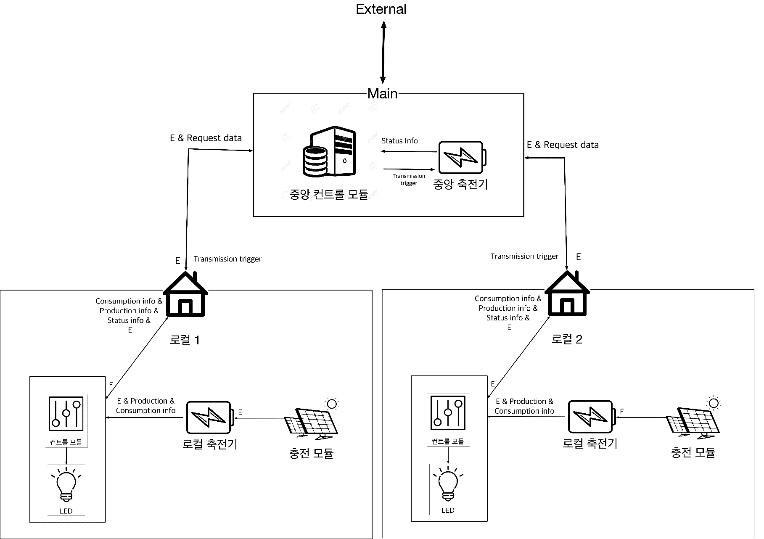
Slide 6
03
하드웨어 설계도

Slide 8
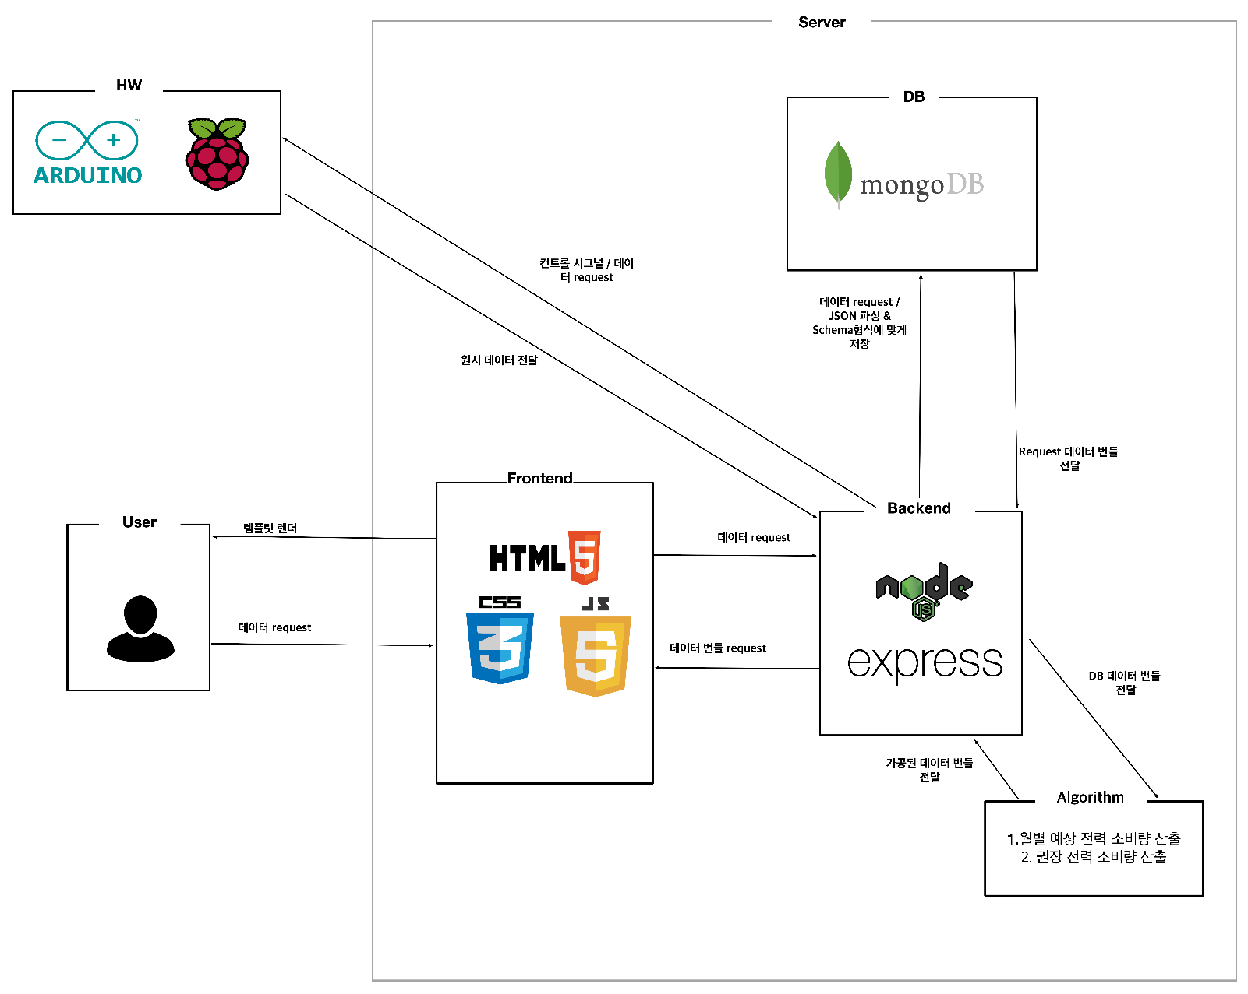
Slide 7
04
소프트웨어 설계도

Slide 9
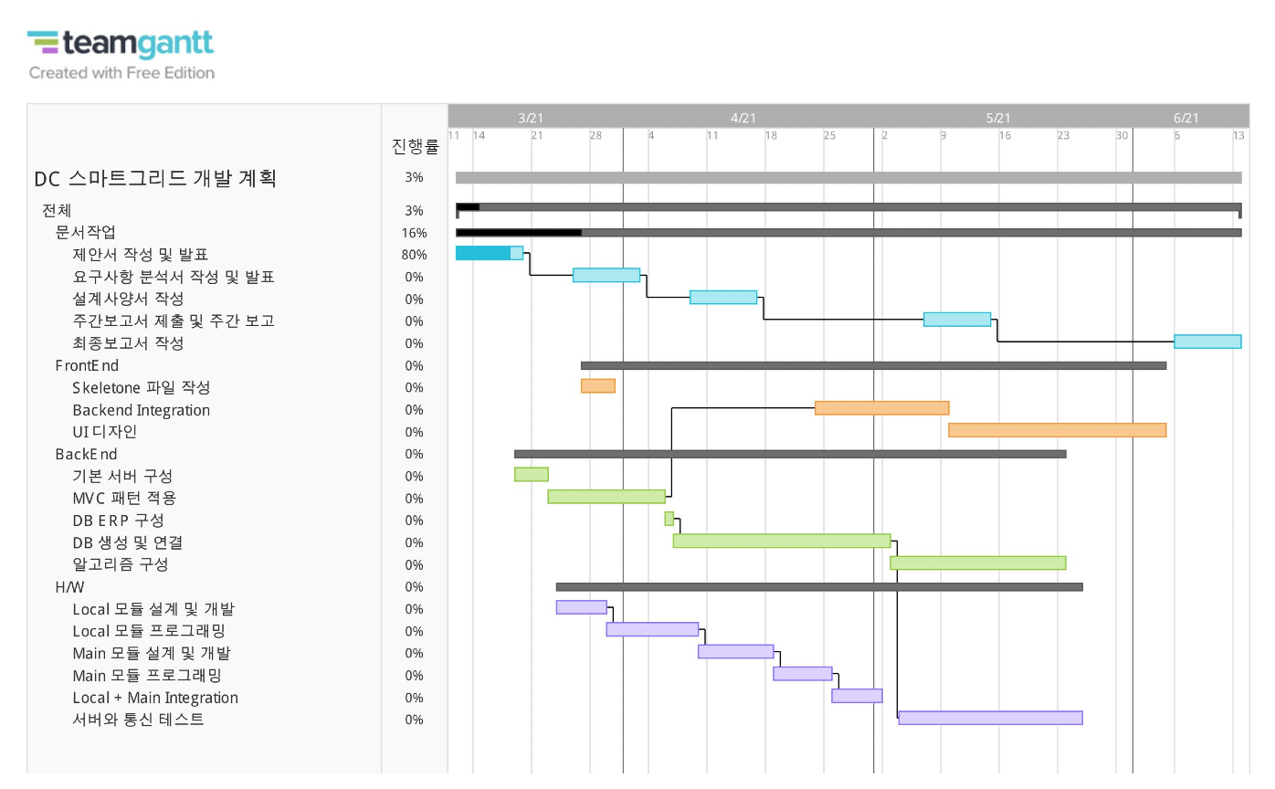
Slide 8
05
개발 일정

Slide 10
Slide 9
06
기대 효과
신재생 에너지 상용화를 통한
공적 에너지 수요 및 환경오염 감소
많은 소비자들의 전력 중계 시장 참여를 통한
에너지 시장경제 확대
접근성이 좋은 웹 기반 플랫폼을 활용하여
에너지 민감성 및 시민의식 개선

Slide 11



Slide 9
06
기대 효과
신재생 에너지 상용화를 통한
공적 에너지 수요 및 환경오염 감소
많은 소비자들의 전력 중계 시장 참여를 통한
에너지 시장경제 확대
접근성이 좋은 웹 기반 플랫폼을 활용하여
에너지 민감성 및 시민의식 성장

Slide 12
Slide 9
감사합니다

